Slide 1
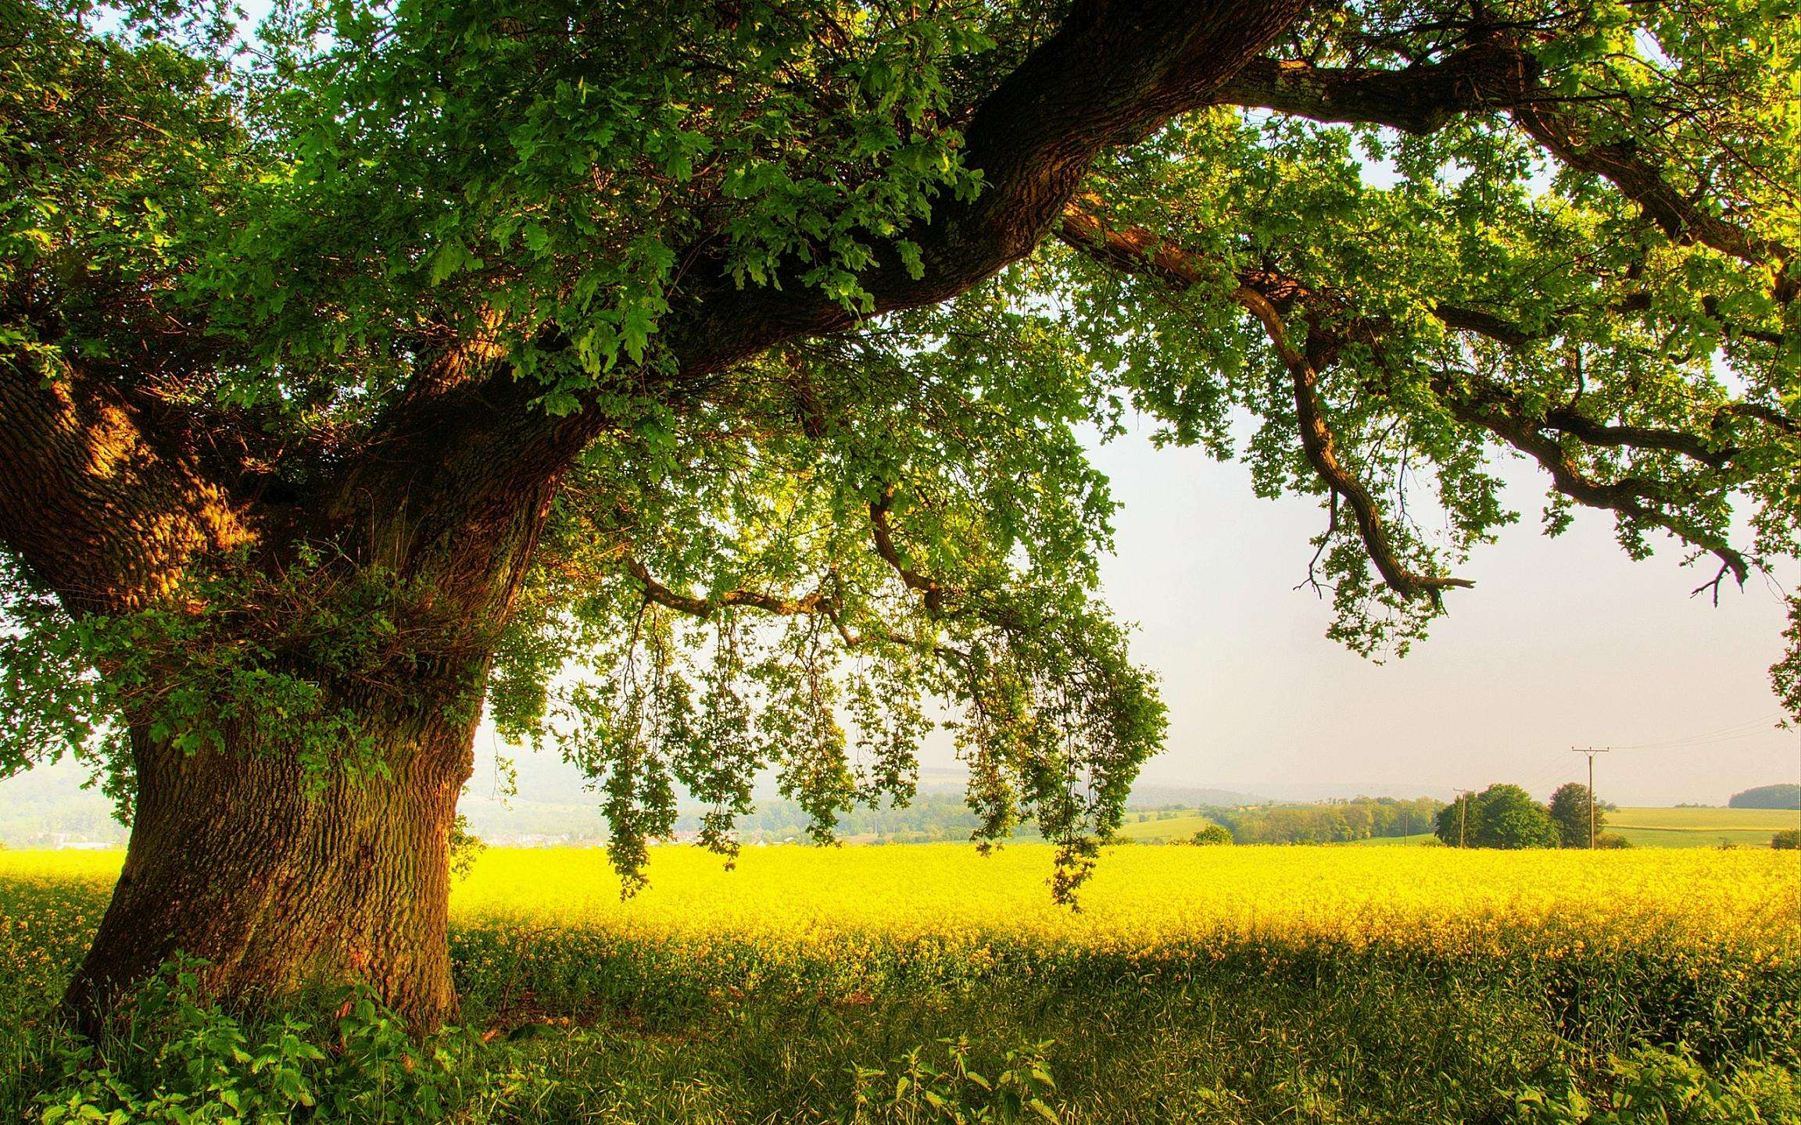
生态系统的能量流动

Slide 2
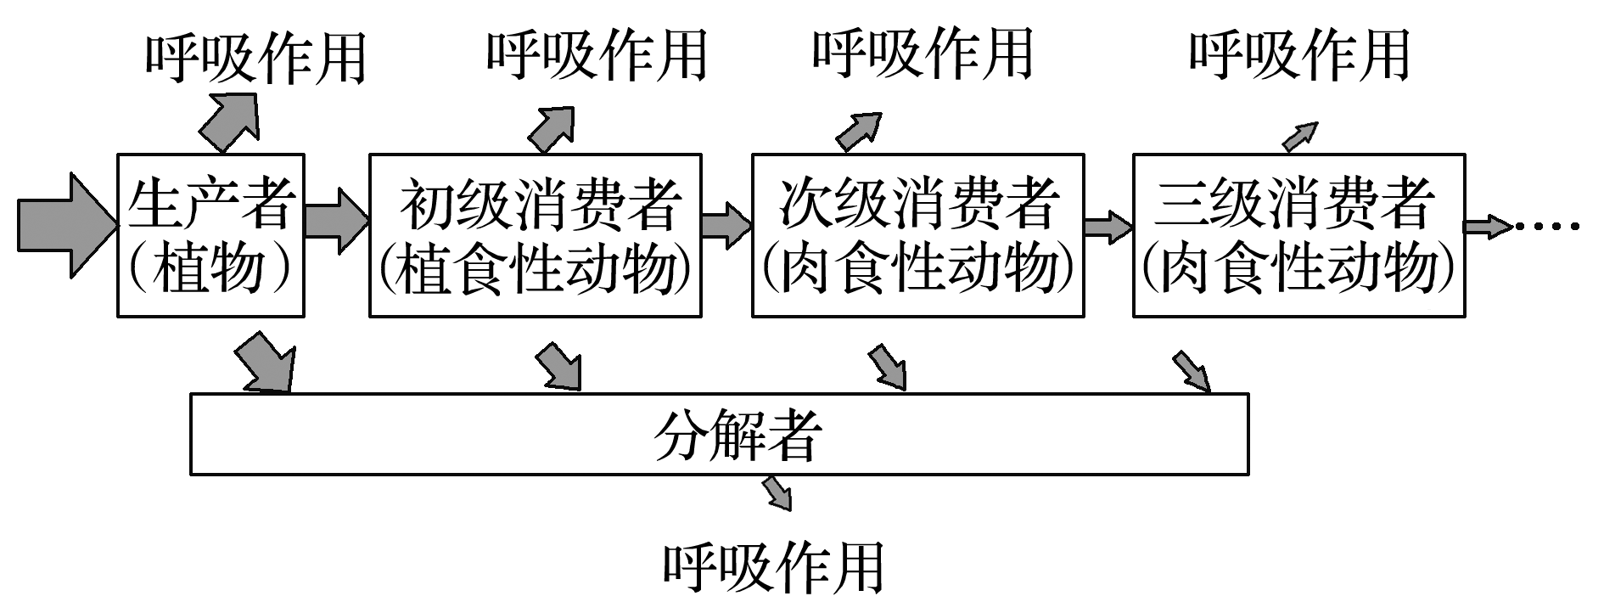
概念
生态系统中能量的输入、传递、转化和散失的过程
过程
能
量
流
动
特点
单向流动、逐级递减
1.实现对能量的多级利用，提高能量利用率；
2.合理调整能量流动关系，使能量持续高效地
流向对人类最有益的部分。
3.充分利用空间和资源，获得更大收益。
研究意义
【练习】
【考点】
【试题】

Slide 3
【返回】
两个重要的物理学定律
【能量守恒定律】
各种形式的能可以相互转化，且转化过程能量守恒。
【热力学第二定律】
1、机械能和内能的转化具有方向性。
2、“不可能从单一热源吸收热量并把它全部用来作功，而不引起其他变化”——开尔文。

Slide 4
能量流动的概念理解
源头：太阳能
流经生态系统的总能量：
生产者固定的太阳能总量
输入
（最常见）
⇓
输入的有机物中的化学能
途径：
形式：有机物中的_______
食物链和食物网
（如饲料、有机污染物等）
传递
化学能
⇓
转化
太阳能→有机物中的 →热能
化学能
⇓
形式：最终以热能形式散失
过程：自身呼吸作用
散失
【返回】

Slide 5
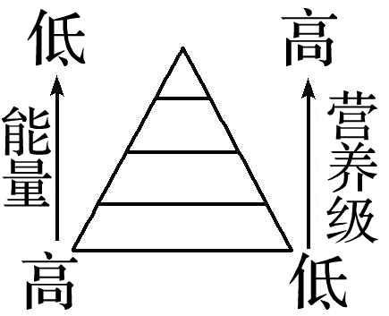
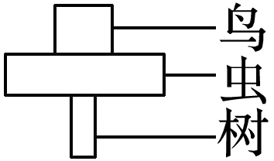

生态金字塔的类型及特点
【返回】
项目 | 能量金字塔 | 数量金字塔 | 生物量金字塔
形状
每一阶含义 | 每一营养级生物所含能量的多少 | 每一营养级生物个体的数目 | 每一营养级生物的有机物总量
象征含义 | 能量沿食物链流动过程中具有逐级递减的特性 | 一般生物个体数目在食物链中随营养级升高而逐级递减 | 一般生物有机物的总质量沿食物链升高而逐级递减
注：能量金字塔不可倒置，
但数量和生物量金字塔
有可能倒置

Slide 6
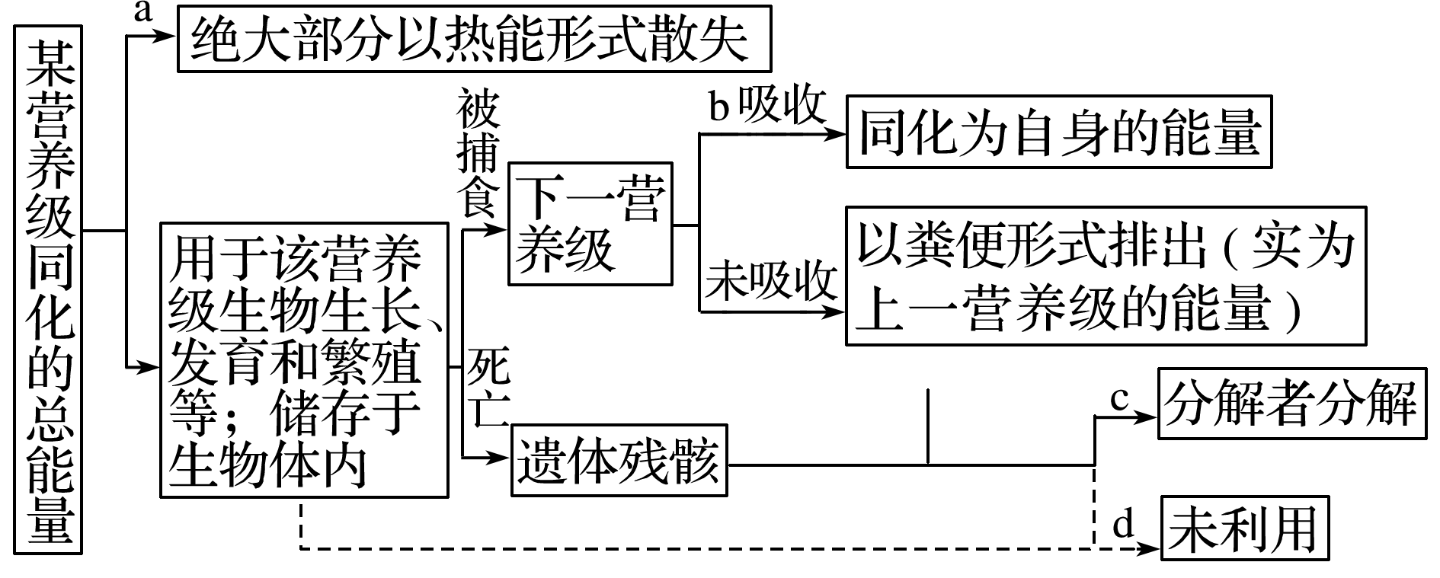
每一营养级能量的来源与去路
【返回】
a.自身呼吸消耗；b.流入下一营养级；c.被分解者分解利用；d.未利用
各级1 各级2 图示

Slide 7
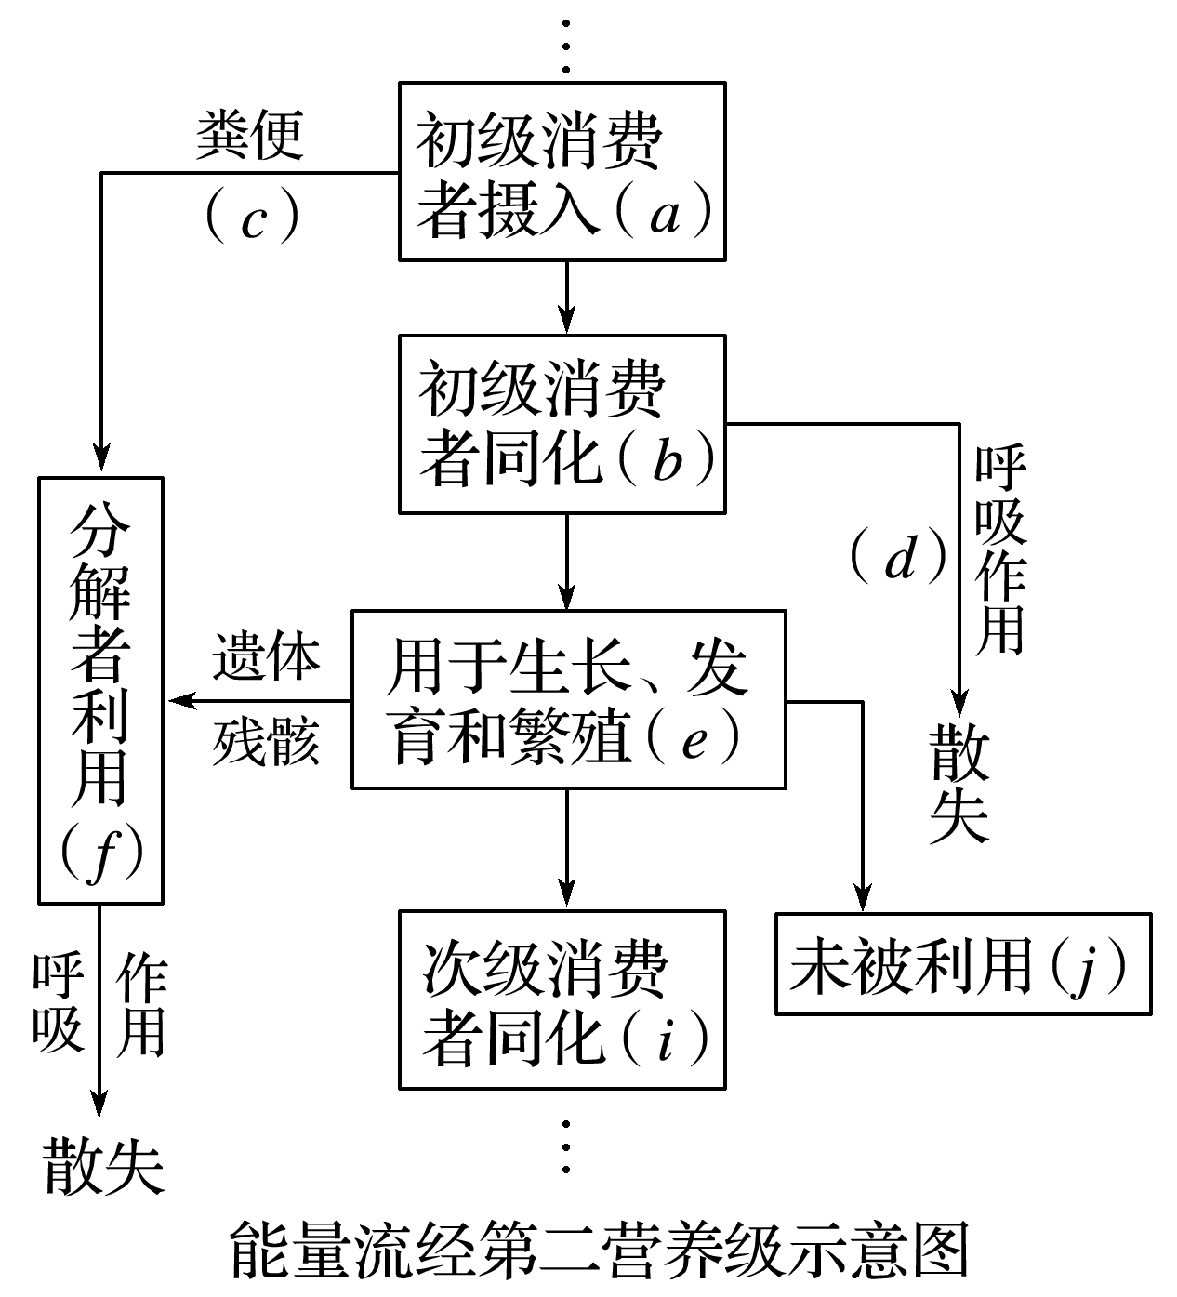
【返回】
①输入一个营养级的能量：是指该营养级 的能量，也就是_______________________________。
②流入某一营养级(最高营养级除外)的能量可存在的去向：
d.自身 ；
i.流入 ；
g.被 分解利用；
j. 的能量。
同化
摄入能量(a) －粪便中能量(c)
(g)
呼吸消耗
下一营养级
未被利用
分解者
各级1 各级2 图示

Slide 8
生产者固定的全部太阳能

Slide 9
生产者通过呼吸作用以热能形式散失
生产者用于自身生长、发育、繁殖；
储存于生产者体内

Slide 10
生产者通过呼吸作用以热能形式散失
未被摄入的生产者
被初级消费者摄入

Slide 11
生产者通过呼吸作用以热能形式散失
初级
消费
者的
粪便
未被摄入的生产者
被初级消费者同化

Slide 12
生产者通过呼吸作用以热能形式散失
自然
死亡
后的
遗体
残骸
初级
消费
者的
粪便
未死亡的生产者
被初级消费者同化

Slide 13
通过呼吸作用散失
生产者通过呼吸作用以热能形式散失
自然
死亡
后的
遗体
残骸
初级
消费
者的
粪便
未死亡的生产者
被初级消费者同化
未利用
被分解者利用
被下一营养级同化

Slide 14
通过呼吸作用散失
生产者通过呼吸作用以热能形式散失
通过呼吸作用散失
初级消费者通过呼吸作用以热能形式散失
自然
死亡
后的
遗体
残骸
初级
消费
者的
粪便
未死亡的初级消费者
自然死亡后的遗体残骸及排遗物
次级消费者的粪便
被次级消费者同化
未死亡的生产者
被下一营养级同化
未利用
被分解者利用
未利用
被分解者利用

Slide 15
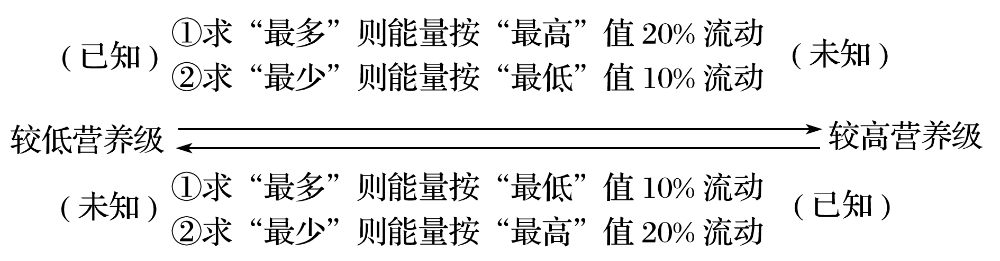
能量流动中的最值计算
技法必备
若题干中未做具体说明，则一般认为能量传递的最低效率为10%，最高效率为20%，则：
(1)在食物链中

Slide 16
一.生态系统的能量流动
6.能量流动中的最值计算
(2)在食物网中
正推：知低营养级求高营养级
获能量最多 | 选最短食物链，按×20%计算
获能量最少 | 选最长食物链，按×10%计算
逆推：知高营养级求低营养级
需能量最多 | 选最长食物链，按÷10%计算
需能量最少 | 选最短食物链，按÷20%计算

Slide 17
一.生态系统的能量流动
6.能量流动中的最值计算
营养级
例1.不是以个体或种群为单位，而是以 为单位。
如图为某生态系统中的食物网简图，若E种群中的总能量为5.8×10⁹kJ，B种群的总能量为1.6×10⁸kJ，从理论上分析，A种群获得的总能量最多是（ ）
A 2.0×10⁸kJ
B．2.32×10⁸kJ
C．4.2×10⁸kJ
D．2.26×10⁸kJ
A
C
A
E
B
D

Slide 18
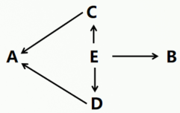
一.生态系统的能量流动
营养级
例1.不是以个体或种群为单位，而是以 为单位。
附1：调查结果显示,E种群同化的总能量为m kJ/(m2·a),B种群同化的总能量为n kJ/(m2·a),从理论上分析,A种群同化的能量最多有 kJ/(m2·a)来自E种群,这是因为能量流动具有
的特点。
附2：调研小组发现,A种群密度在调查的第3年显著上升,出现这种结果的决定性因素是A种群的 。
1/25m-1/5n
逐级递减
出生率大于死亡率

Slide 19
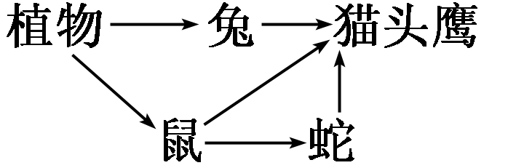
一.生态系统的能量流动
例2.食物网中，某一营养级同时从上一营养级的多种生物中按比例获得能量，则按照单独的食物链进行计算后再合并。
在如图食物网中，假如猫头鹰的食物有2/5来自兔，2/5来自鼠，1/5来自蛇，那么，猫头鹰若要增加20 g体重，最少需要消耗的植物为( )
A．80 g
B．900 g
C．800 g
D．600 g
B

Slide 20
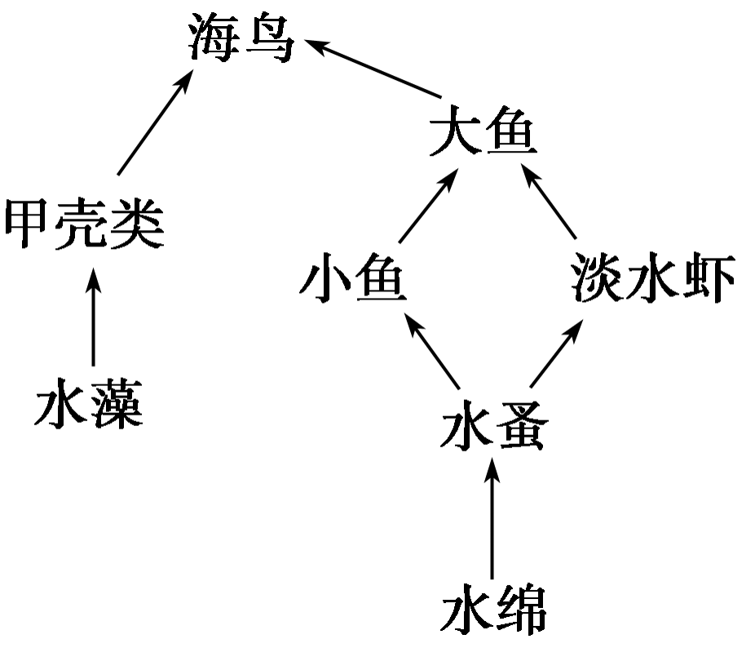
一.生态系统的能量流动
附1：若a表示海鸟食物中甲壳类食物所占的比例，若要使海鸟的体重增加x，至少需要生产者的量为y，那么x与y的关系式可表示为：____________。
y＝625x－600ax
乙
甲•x•1/5 + 甲•(1-x)•1/5•1/5 =A
整理：(5x + 1-x )•甲/25 = A
甲
丙
附2：若营养级Ⅰ、Ⅱ、Ⅲ各有一种生物甲、乙、丙，它们构成的食物关系如图。其中，甲能量中比例为x的部分直接提供给丙，要使丙能量增加A kJ，至少需要消耗甲的能量________________kJ(用含所给字母的表达式表示)。
25A/(1＋4x)

Slide 21
一.生态系统的能量流动
附3：某生态系统中存在如图所示的食物网，如将丙的食物比例由甲：乙=1：1调整为2：1，能量传递效率按10%计算，该生态系统能承载丙的数量是原来的（ ）
A、1.875倍
B、1.375倍
C、1.273倍
D、0.575倍
B
乙
甲
丙
应该从丙出发，
甲：乙为1：1时，丙的能量为x，需要的甲为（1/2）x÷10%+（1/2）x÷10%÷10%=55x．
设当食物由甲：乙为2：1时，丙的能量为y，需要的甲为（2/3）y÷10%+（1/3）y÷10%÷10%=40y．由于两种情况下，生产者的数量是一定的，所以55x=40y，则y=1.375x．

Slide 22
一.生态系统的能量流动
附3：某生态系统中存在如图所示的食物网，如将丙的食物比例由甲：乙=1：1调整为2：1，能量传递效率按10%计算，该生态系统能承载丙的数量是原来的（ ）
A、1.875倍
B、1.375倍
C、1.273倍
D、0.575倍
B
乙
甲
丙
附：丙的数量发生变化的理由是？
根据能量流动的逐级递减的特点,食物链越长,消耗的能量越多,甲的能量流向长的食物链的比例减少,则丙获取能量增多,丙的数量增多

Slide 23
一.生态系统的能量流动
例3.有一食物网如图所示。如果能量传递效率为10%，各条食物链传递到庚的能量相等，则庚同化1 kJ的能量，丙最少需同化的能量为( )
A．550 kJ
B．500 kJ
C．400 kJ
D．100 kJ
A
甲
丙
丁
己
乙
戊
庚

Slide 24
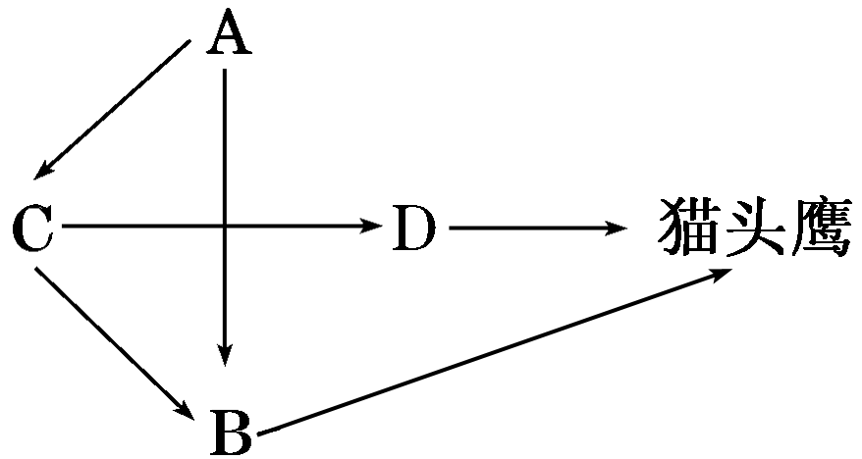
一.生态系统的能量流动
例4.如图表示某生态系统食物网的图解，若一种生物摄食两种前一营养级的生物，且它们被摄食的生物量相等，则猫头鹰体重增加1 kg，至少需要消耗A( )
A．100 kg
B．312.5 kg
C．25 kg
D．15 kg
A

Slide 25
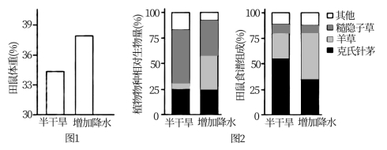
（2021年天津卷）为研究降水量影响草原小型啮齿动物种群密度的机制，科研人员以田鼠幼鼠为材料进行了一系列实验。其中，野外实验在内蒙古半干旱草原开展，将相同体重的幼鼠放入不同样地中，5个月后测定相关指标，部分结果见下图。
(1) 增加降水
出生率和死亡率 (2)羊草 (3)检验增加降水
组田鼠体重增幅
大是否由食谱变
化引起
(1)由图1可知，___________组田鼠体重增幅更大。田鼠体重增加有利于个体存活、育龄个体增多，影响田鼠种群的___________，从而直接导致种群密度增加。 (2)由图2可知，增加降水有利于___________生长，其在田鼠食谱中所占比例增加，田鼠食谱发生变化。 (3)随后在室内模拟野外半干旱和增加降水组的食谱，分别对两组田鼠幼鼠进行饲喂，一段时间后，比较两组田鼠体重增幅。该实验目的为___________．

Slide 26
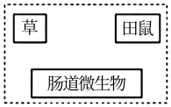
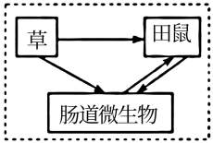
(4)进一步研究发现，增加降水引起田鼠食谱变化后，田鼠肠道微生物
组成也发生变化，其中能利用草中的纤维素等物质合成并分泌短链脂
肪酸（田鼠的能量来源之一）的微生物比例显著增加。
田鼠与这类微生物的种间关系为___________。
请在图中用箭头标示肠道微生物三类生物之间的能量流动方向。______
互利共生

Slide 27
（2022·广东·高考真题）2022年4月，习近平总书记在海南省考察时指出，热带雨林国家公园是国宝，是水库、粮库、钱库，更是碳库，要充分认识其对国家的战略意义。从生态学的角度看，海南热带雨林的直接价值体现在其（ ） A．具有保持水土、涵养水源和净化水质功能，被誉为“绿色水库” B．是海南省主要河流发源地，可提供灌溉水源，保障农业丰产丰收 C．形成了独特、多样性的雨林景观，是发展生态旅游的重要资源 D．通过光合作用固定大气中CO₂，在植被和土壤中积累形成碳库 【答案】C

Slide 28
例1.判断
(1)生态系统相对稳定时无能量的输入和散失( )
(2)生产者固定的能量除用于自身呼吸外，其余均流入下一个营养级( )
(3)兔吃草后排出的粪便中的能量是兔同化量的一部分( )
(4)一只狼捕食了一只兔子，该狼获得了兔子能量的10%～20%( )
(5)能量流动规律可用“能量金字塔”表示，一个生态系统的营养级越多，在能量流动过程中散失的热能越多，所以能量流动一般不会超过4～5个营养级( )
(6)拔去田地中的杂草是人为地调整能量流动的方向，可以提高生态系统的能量传递效率( )
【返回】

Slide 29
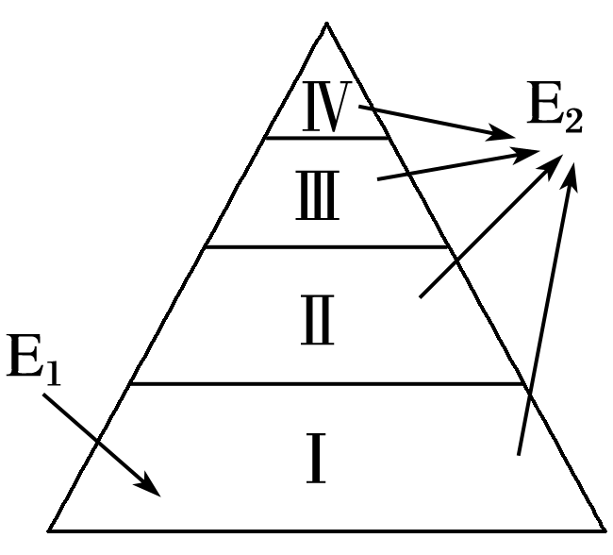
例2.如图表示某一生态系统的能量金字塔，其Ⅰ、Ⅱ、Ⅲ、Ⅳ分别代表不同的营养级，E₁、E₂代表能量的形式。下列叙述正确的是
A.Ⅰ和Ⅳ是实现物质循环的
关键生态成分
B.该图所示的食物网中只有
1条食物链：Ⅰ→Ⅱ→Ⅲ→Ⅳ
C.E₁表示的能量主要是通过
光合作用所摄入的能量
D.能量可在食物链中循环利用
【返回】
Notes:
C

Slide 30
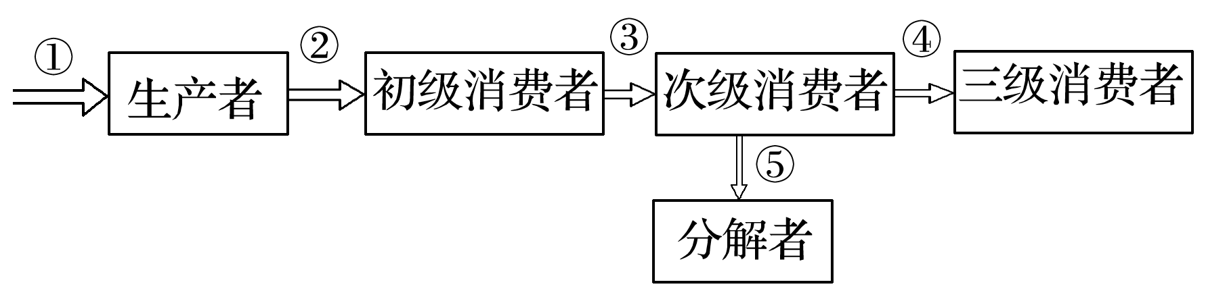
例3.如图为生态系统中能量流动图解的部分示意图，①②③④⑤各代表一定的能量值，下列说法中不正确的是
A.生物与生物之间的捕食关系不可逆转，所以能量流动具有单向性
B.⑤中包含了三级消费者粪便中的能量
C.第二营养级流向第三营养级的能量传递效率为 ×100%
D.在人工饲养的高密度鱼塘生态系统中，①表示流经该生态系统的总能量
【返回】
Notes:
D

Slide 31
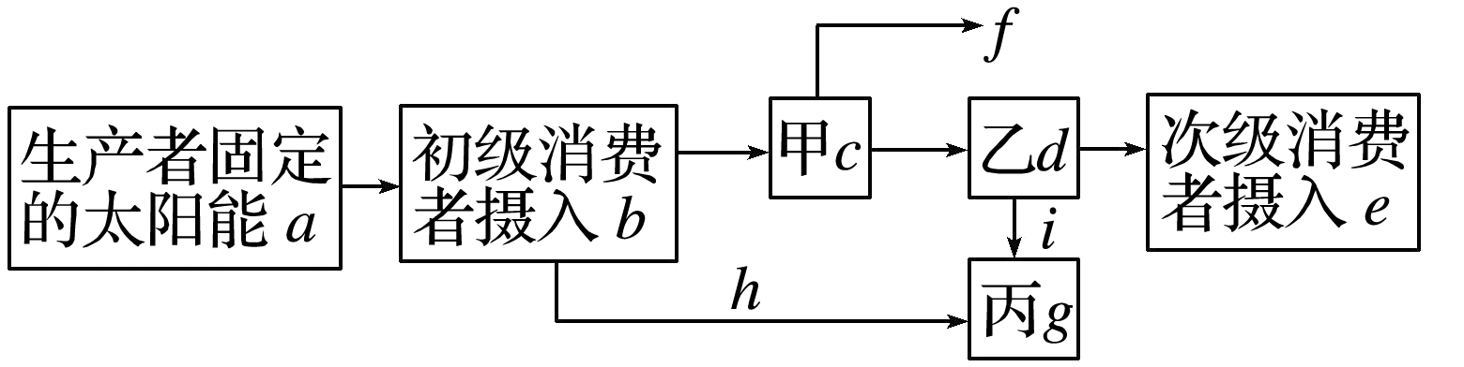
例4.下面为生态系统中能量流动图解部分示意图(字母表示能量的多少)，下列选项正确的是
A.图中b＝h＋c＋d＋e＋f＋i
B.生产者与初级消费者之间的能量传递效率为b/a×100%
C.在“草→兔→狼”这一食物链中，狼粪便中的能量属于d
D.缩短食物链可以提高能量传递效率
【返回】
Notes:
C

Slide 32
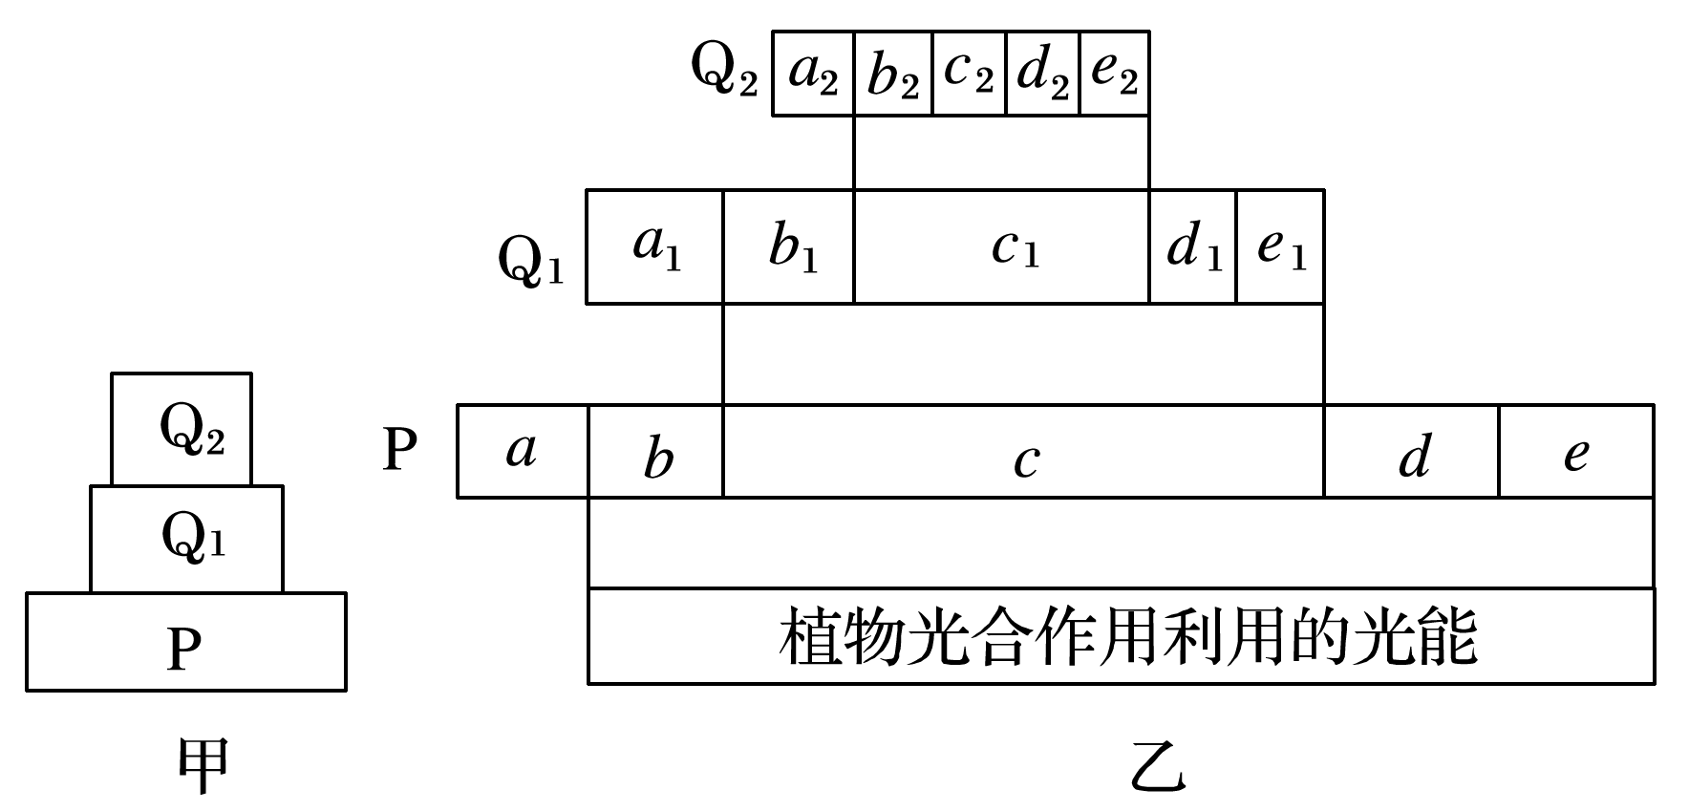
例5.如图甲表示某生态系统的能量锥体图，P为生产者，Q₁为初级消费者，Q₂为次级消费者。现对图中的各营养级所含有的能量进行分类剖析，其中分析不正确的是(注：图乙中a、a₁、a₂表示上一年留下来的能量，e、e₁、e₂表示呼吸消耗量)
A.b＋c＋d＋e为本年度流入该生态系统的总能量
B.c₁表示初级消费者中被次级消费者所同化的能量
C.b和d之一可代表生产者传递给分解者的能量
D.初级消费者产生的粪便中所含的能量包含在c中
【返回】
Notes:
D

Slide 33
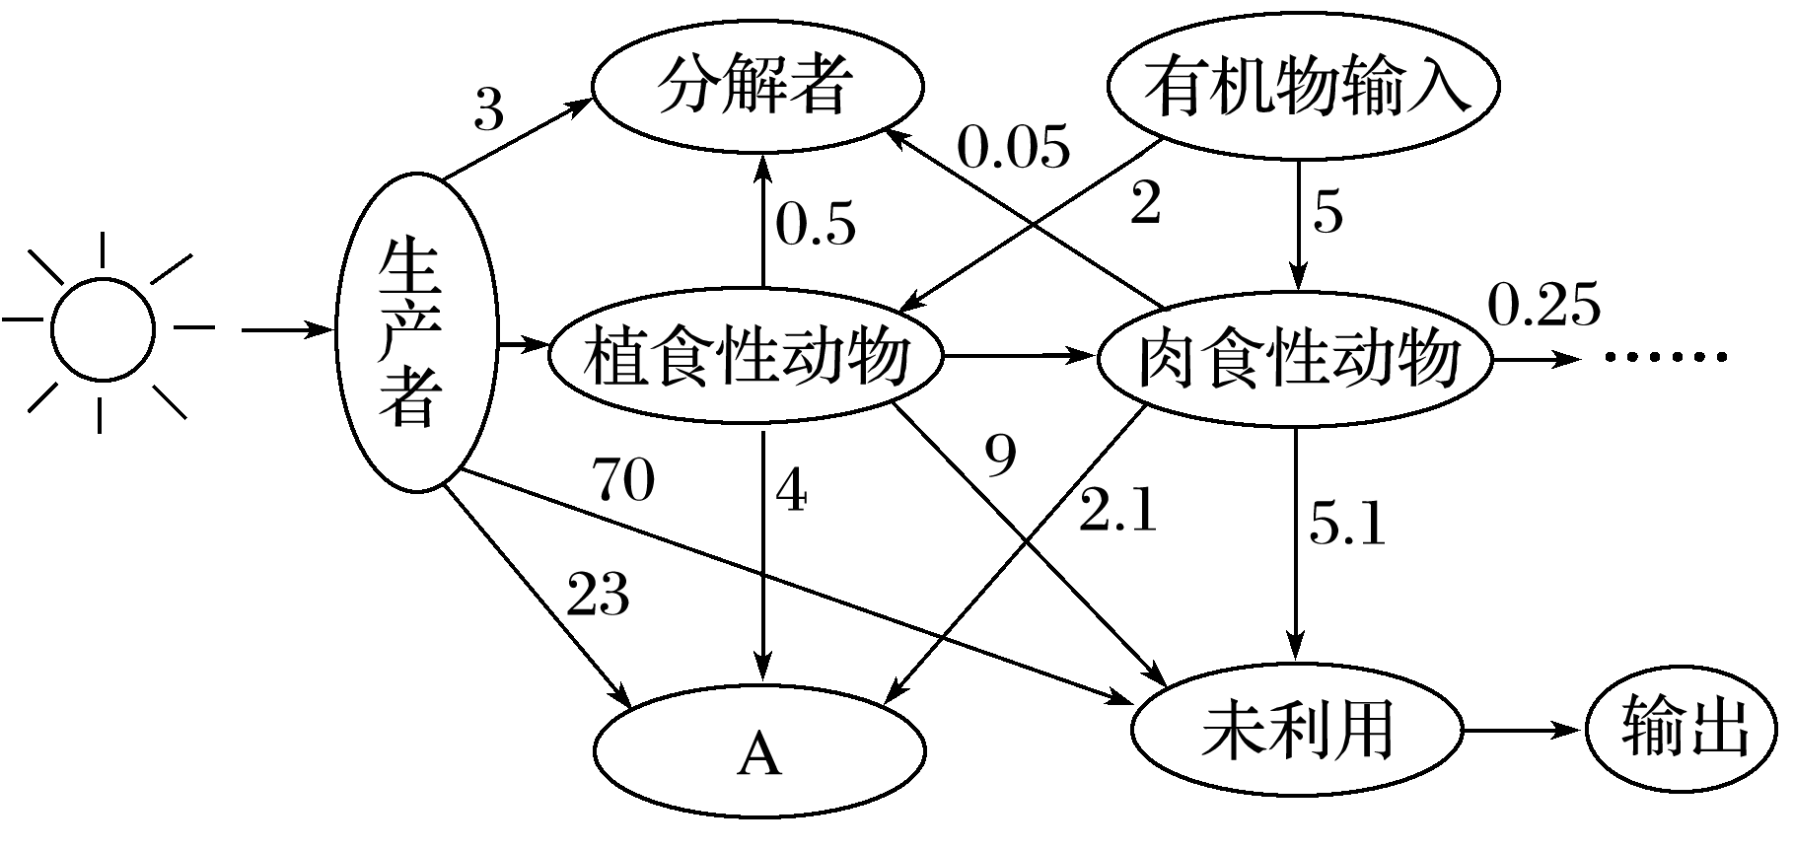
1/2
例6.如图是某人工鱼塘生态系统能量流动过程中部分环节涉及的能量值[单位为10³ kJ/(m²·y)]。
(1)生产者、植食性动物和肉食性动物固定的总能量分别是
、 、 。
110×10³ kJ/(m²·y)
16×10³ kJ/(m²·y)
7.5×10³ kJ/(m²·y)
【返回】

Slide 34
2/2
例6.如图是某人工鱼塘生态系统能量流动过程中部分环节涉及的能量值[单位为10³ kJ/(m²·y)]。
(2)生产者→植食性动物、植食性动物→肉食性动物的能量传递效率分别是 、 。(结果保留一位有效数字)
12.7% 15.6%
【返回】

Slide 35
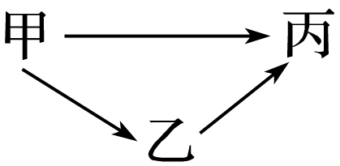
例7.某生态系统中存在如图所示的食物网，如将丙的食物比例由甲∶乙＝1∶1调整为2∶1，能量传递效率按10%计算，该生态系统能承载丙的数量是原来的
A.1.375倍 B.1.875倍
C.1.273倍 D.0.575倍
【返回】
Notes:
A

Slide 37
【返回】
（19全国II） 6．如果食物链上各营养级均以生物个体的数量来表示，并以食物链起点的生物个体数作底层来绘制数量金字塔，则只有两个营养级的夏季草原生态系统（假设第一营养级是牧草，第二营养级是羊）和森林生态系统（假设第一营养级是乔木，第二营养级是昆虫）数量金字塔的形状最可能是
A．前者为金字塔形，后者为倒金字塔形
B．前者为倒金字塔形，后者为金字塔形
C．前者为金字塔形，后者为金字塔形
D．前者为倒金字塔形，后者为倒金字塔形
Notes:
A

Slide 38
【返回】
（19全国II）31．（11分）回答下列与生态系统相关的问题。
（1）在森林生态系统中，生产者的能量来自于_________，生产者的能量可以直接流向_____________________________（答出2点即可）。
（2）通常，对于一个水生生态系统来说，可根据水体中含氧量的变化计算出生态系统中浮游植物的总初级生产量（生产者所制造的有机物总量）。若要测定某一水生生态系统中浮游植物的总初级生产量，可在该水生生态系统中的某一水深处取水样，将水样分成三等份，一份直接测定O₂含量（A）；另两份分别装入不透光（甲）和透光（乙）的两个玻璃瓶中，密闭后放回取样处，若干小时后测定甲瓶中的O₂含量（B）和乙瓶中的O₂含量（C）。据此回答下列问题。
在甲、乙瓶中生产者呼吸作用相同且瓶中只有生产者的条件下，本实验中C与A的差值表示这段时间内__________________________；C与B的差值表示这段时间内___________________________________；A与B的差值表示这段时间内___________________________。
太阳能
初级消费者、分解者
生产者净光合作用的放氧量
生产者光合作用的总放氧量
生产者呼吸作用的耗氧量
Notes:
（1）太阳能 初级消费者、分解者 （2）生产者净光合作用的放氧量 生产者光合作用的总放氧量 生产者呼吸作用的耗氧量

Slide 39
【返回】
（18全国II）29（10分）回答下列问题：
(1)大自然中，猎物可通过快速奔跑来逃脱被捕食，而捕食者则通过更快的奔跑来获得捕食猎物的机会，猎物和捕食者的每一点进步都会促进对方发生改变，这种现象在生态学上称为______________。
(2)根据生态学家斯坦利的“收割理论”，食性广捕食者的存在有利于增加物种多样性，在这个过程中，捕食者使物种多样性增加的方式是
________________________________________________________。
(3)太阳能进入生态系统的主要过程是____________________，
分解者通过________________________________________来获得生命活动所需的能量。
共同进化
捕食者往往捕食数量多的物种，避免出现一种或少数几种生物在生态系统中占绝对优势的局面，为其他物种的形成腾出空间
生产者的光合作用
分解动植物的遗体残骸和动物的排遗物
Notes:
（1）共同进化 （2）捕食者往往捕食数量多的物种，避免出现一种或少数几种生物在生态系统中占绝对优势的局面，为其他物种的形成腾出空间。
（3）生产者的光合作用 分解动植物的遗体残骸和动物的排遗物

Slide 40
【返回】
（18全国II） 31．（11分）大型肉食性动物对低营养级肉食性动物与植食性动物有捕食和驱赶作用，这一建立在“威慑”与“恐惧”基础上的种间关系会对群落或生态系统产生影响，此方面的研究属于“恐惧生物学”范畴。回答下列问题：
（1）当某种大型肉食性动物迁入到一个新的生态系统时，原有食物链的营养级有可能增加。生态系统中食物链的营养级数量一般不会太多，原因是_____________。
生产者固定的能量在沿食物链流动过程中大部分都损失了，传递到下一营养级的能量较少
1/3
Notes:
⑴生产者固定的能量在沿食物链流动过程中大部分都损失了，传递到下一营养级的能量较少
⑵甲对顶级肉食性动物的恐惧程度比乙高，顶级肉食性动物引入后甲逃离该生态系统的数量比乙多
⑶大型肉食性动物捕食野猪；野猪因恐惧减少了采食

Slide 41
【返回】
（18全国II） 31．（11分）大型肉食性动物对低营养级肉食性动物与植食性动物有捕食和驱赶作用，这一建立在“威慑”与“恐惧”基础上的种间关系会对群落或生态系统产生影响，此方面的研究属于“恐惧生物学”范畴。回答下列问题：
（2）如果将顶级肉食性动物引入食物网只有三个营养级的某生态系统中，使得甲、乙两种植食性动物间的竞争结果发生了反转，即该生态系统中甲的数量优势地位丧失。假定该反转不是由于顶级肉食性动物的直接捕食造成的，那么根据上述“恐惧生态学”知识推测，甲的数量优势地位丧失的可能原因是_________（答出一点即可）。
甲对顶级肉食性动物的恐惧程度比乙高，顶级肉食性动物引入后甲逃离该生态系统的数量比乙多
2/3
Notes:
⑴生产者固定的能量在沿食物链流动过程中大部分都损失了，传递到下一营养级的能量较少
⑵甲对顶级肉食性动物的恐惧程度比乙高，顶级肉食性动物引入后甲逃离该生态系统的数量比乙多
⑶大型肉食性动物捕食野猪；野猪因恐惧减少了采食

Slide 42
【返回】
（18全国II） 31．（11分）大型肉食性动物对低营养级肉食性动物与植食性动物有捕食和驱赶作用，这一建立在“威慑”与“恐惧”基础上的种间关系会对群落或生态系统产生影响，此方面的研究属于“恐惧生物学”范畴。回答下列问题：
（3）若某种大型肉食性动物在某地区的森林中重新出现，会减轻该地区野猪对农作物的破坏程度。根据上述“恐惧生态学”知识推测，产生这一结果的可能原因有__________（答出两点即可）。
大型肉食性动物捕食野猪；野猪因恐惧减少了采食
3/3
Notes:
⑴生产者固定的能量在沿食物链流动过程中大部分都损失了，传递到下一营养级的能量较少
⑵甲对顶级肉食性动物的恐惧程度比乙高，顶级肉食性动物引入后甲逃离该生态系统的数量比乙多
⑶大型肉食性动物捕食野猪；野猪因恐惧减少了采食

Slide 43
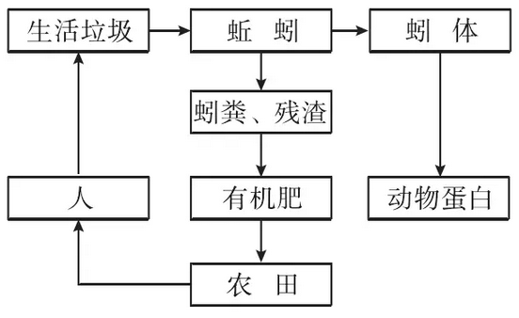
1/2
【返回】
（18全国II） 32．（10分）下图是某农业生态系统模式图：
（1）蚯蚓生命活动所需的能量来自于生活垃圾中的_________
（填“有机物”或“无机物”）。生活垃圾中的细菌和真菌属于分解者，在生态系统中分解者的作用是_________。
有机物
将动植物遗体及动物排遗物中的有机物分解为无机物
Notes:
（1）有机物 将动植物遗体及动物排遗物中的有机物分解为无机物
（2）分解者的分解效率，生活垃圾的成分，分解者的培养条件 （3）主动

Slide 44
2/2
【返回】
（18全国II） 32．（10分）下图是某农业生态系统模式图：
（2）根据生态系统中分解者的作用,若要采用生物方法处理生活垃圾,在确定处理生活垃圾的方案时，通常需要考虑的因素可概括为3个方面，即 。
分解者的分解效率，
生活垃圾的成分，
分解者的培养条件
（3）有机肥在土壤中经分解，转化可产生NO³⁻，通常植物根系对NO³⁻的吸收是通过 运输完成的。
主动
Notes:
（1）有机物 将动植物遗体及动物排遗物中的有机物分解为无机物
（2）分解者的分解效率，生活垃圾的成分，分解者的培养条件 （3）主动

Slide 45
【返回】
（16全国I） 5. 在漫长的历史时期内，我们的祖先通过自身的生产和生活实践，积累了对生态方面的感性认识和经验，并形成了一些生态学思想，如：自然与人和谐统一的思想。根据这一思想和生态学知识，下列说法错误的是
A.生态系统的物质循环和能量流动有其自身的运行规律
B. 若人与自然和谐统一，生产者固定的能量便可反复利用
C.“退耕还林、还草”是体现自然与人和谐统一思想的实例
D. 人类应以保持生态系统相对稳定为原则，确定自己的消耗标准
Notes:
B

Slide 46
【返回】
（16全国III） 5．我国谚语中的“螳螂捕蝉，黄雀在后”体现了食物链的原理。若鹰迁入了蝉、螳螂和黄雀所在的树林中，捕食黄雀并栖息于林中。下列叙述正确的是
A. 鹰的迁入增加了该树林中蝉及其天敌的数量
B. 该生态系统中细菌产生的能量可流向生产者
C. 鹰的迁入增加了该生态系统能量消耗的环节
D. 鹰的迁入增加了该生态系统能量流动的方向
Notes:
C

Slide 47
【返回】
（16全国III） 31．冻原生态系统因其生物的生存条件十分严酷而独具特色，有人曾将该生态系统所处的地区称为“不毛之地”。回答下列问题：
（1）由于温度的限制作用，冻原上物种的丰富度较低。丰富度是指
______________________________________。
（2）与热带森林生态系统相比，通常冻原生态系统有利于土壤有机物质的积累，其原因是 。
（3）通常，生态系统的食物链不会很长，原因是 。
群落中物种数目的多少（2分）
低温下，分解者的分解作用弱（3分）
能量在沿食物链的流动过程中逐渐减少;营养级越多，能量流动过程中消耗的能量就越多，最高营养级生物得到的能量就越少（3分）
Notes:
（1）群落中物种数目的多少（2分）
（2）低温下，分解者的分解作用弱（3分）
（3）能量在沿食物链的流动过程中是逐渐减少的（3分）

Slide 48
【返回】
（15全国II）4.下列有关生态系统的叙述，错误的是
A.生态系统的组成成分中含有非生物成分
B.生态系统相对稳定时无能量输入和散失
C.生态系统维持相对稳定离不开信息传递
D.负反馈调节有利于生态系统保持相对稳定
Notes:
B

Slide 49
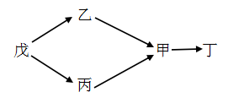
1/2
【返回】
(14全国II)31．（9分）某陆地生态系统中，除分解者外，仅有甲、乙、丙、丁、戊5个种群。调查得知，该生态系统有4个营养级，营养级之间的能量传递效率为10%～20%，且每个种群只处于一个营养级。一年内输入各种群的能量数值如下表所示，表中能量数值的单位相同。
种群 | 甲 | 乙 | 丙 | 丁 | 戊
能量 | 3.56 | 12.80 | 10.30 | 0.48 | 226.50
回答下列问题：
（1）请画出该生态系统中的食物网。
（2）甲和乙的种间关系是__________；
种群丁是该生态系统生物组分中的 ________。
捕食
消费者
Notes:
（2）①捕食 ②消费者
（3）③物质循环 ④能量流动 ⑤生物群落 ⑥无机环境

Slide 50
2/2
【返回】
(14全国II)31．（9分）某陆地生态系统中，除分解者外，仅有甲、乙、丙、丁、戊5个种群。调查得知，该生态系统有4个营养级，营养级之间的能量传递效率为10%～20%，且每个种群只处于一个营养级。一年内输入各种群的能量数值如下表所示，表中能量数值的单位相同。
种群 | 甲 | 乙 | 丙 | 丁 | 戊
能量 | 3.56 | 12.80 | 10.30 | 0.48 | 226.50
回答下列问题：
（3）一般来说，生态系统的主要功能包括 _________、_________，此外还具有信息传递等功能。碳对生物和生态系统具有重要意义，碳在___________ 和____________之间的循环主要以CO₂的形式进行。
物质循环
能量流动
生物群落
无机环境
Notes:
（2）①捕食 ②消费者
（3）③物质循环 ④能量流动 ⑤生物群落 ⑥无机环境

Slide 51
填空默写：
1.(选择性必修2 P₅₄)能量流动：生态系统中__________________________
的过程。
2.(选择性必修2 P₅₆)生态系统的能量单向流动的原因：________________
。
3.(选择性必修2 P₅₆)能量流动逐级递减的原因：______________________
__________________________________________________________________________________________________________。
4.(选择性必修2 P₅₇)任何生态系统都需要 ，以便维持生态系统的正常功能。
能量的输入、传递、转化和散
失
食物链中的捕食关
系是长期自然选择的结果，不可逆转；生产者不能再利用散失的能量
某个营养级同化的能量自
身呼吸要消耗一部分，还有一部分被分解者分解利用，还有一部分未被利用，所以不能将全部的能量流入下一个营养级
不断来自系统外的能量补充

Slide 52
5.(选择性必修2 P₅₇)能量金字塔直观地反映出生态系统各营养级间能量的关系，由于能量在流动过程中总是 ，因此能量金字塔通常都是
。
6.(选择性必修2 P₅₈)从能量流动的角度分析建设“沼气池”的意义是____
。
7.(选择性必修2 P₅₈)从能量流动的角度分析，合理确定草场载畜量的目的是_____________________________________________________________
_________。
逐级递减
上窄下宽的金字塔形
实现
了对能量的多级利用，从而大大提高了能量的利用率
调整生态系统中的能量流动关系，使能量持续高效地流向对人类最有益的部分

Slide 53
END

